Slide 1
AMS-02的AIREX装配
乔锐

Slide 2
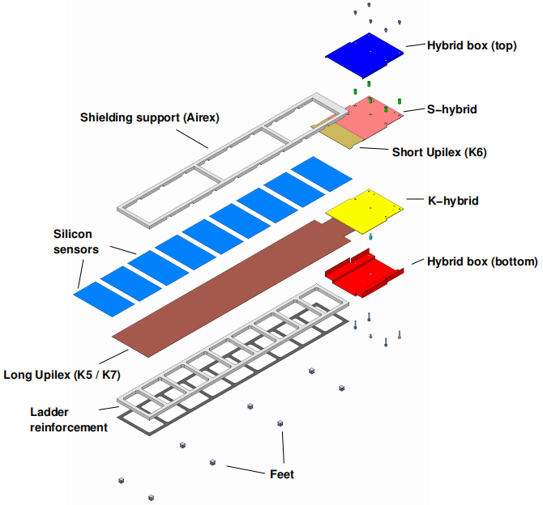
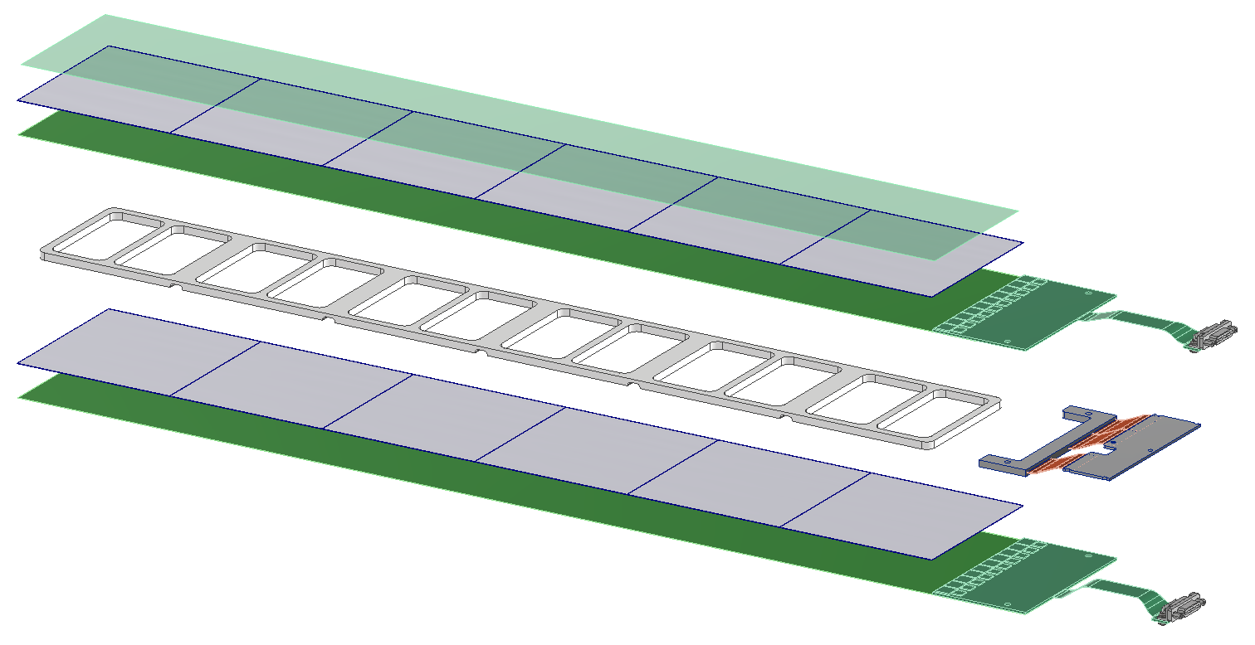
背景：AMS-02的Ladder vs SCD的Super-Ladder
SCD的Super-Ladder爆炸图
AMS-02的Ladder爆炸图
Notes:
H:\zotero文献\storage\C5BAIEYH\菲利普 - 第4章：硅径迹仪.pdf
G:\keyan\HERD项目文档\结构\20251230_鲁兵_SCD初样爆炸图.pptx

Slide 3
背景： AMS-02的Ladder vs SCD的Super-Ladder
参数 | AMS-02 | SCD
硅微条探测器 | 1层双面硅微条探测器 正面S-side朝向ASIC、背面K-side垂直于ASIC | 2层单面硅微条探测器 下层P型朝向ASIC、上层Z型垂直于ASIC
柔性板 | 1层Z型柔性板 1层正面Pitch Adaptor | 1层Z型柔性板 2层背面偏压柔性板
ASIC板 | 2个 | 2个
AIREX | 1个顶部、用来隔离电磁屏蔽层 1个底部、通过FEET粘接到蜂窝板 2个保护硅电容与Pitch Adaptor | 中间1个、用来间隔P型和Z型Ladder
Notes:
H:\zotero文献\storage\C5BAIEYH\菲利普 - 第4章：硅径迹仪.pdf
G:\keyan\HERD项目文档\结构\20251230_鲁兵_SCD初样爆炸图.pptx

Slide 4
背景： AMS-02的Ladder vs SCD的Super-Ladder
参数 | AMS-02 | SCD
硅探测器的‘汉堡’构型 | 一层Ladder在中间 上下AIREX | AIREX在中间 上下两层Ladder
ASIC板的‘汉堡’构型 | 双层ASIC板在中间、背靠背 上下安装盒子 | 导热索在中间 上下两层ASIC板
硅探测器工作电压 | 硅正面：相邻偏压环GND焊盘键合 硅背面：相邻偏压环GND焊盘键合 | 硅正面：相邻偏压环GND焊盘键合 硅背面：使用偏压柔性板(SBB)
硅探测器与ASIC板的连接 | 间距：15mm 硅正面：额外粘柔性Pitch Adaptor 硅背面：Z型柔性板额外延长 | 间距：0.5mm 硅正面：直接键合 硅背面：使用偏压柔性板(SBB)
与蜂窝板的连接 | 通过FEET的固定螺丝 | 粘接偏压柔性板(SBB)
AMS-02的AIREX粘接没有严格控高度的需求！

Slide 5
AMS-02的Ladder装配流程
1、初步组装，满足基本电功能
2、基本测试
3、保护键合丝，导热，结构包装
Notes:
H:\zotero文献\storage\G3GNT5TX\菲利普 - 第5章：装配.pdf

Slide 6
AMS-02的Ladder装配流程
1、初步组装，满足基本电功能:
硅微条
柔性板
ASIC板
底部AIREX
2、保护键合丝，导热，结构包装
保护键合丝(偏压环键合丝点胶、AIREX保护硅电容键合丝)
导热胶
ASIC盒子、顶部AIREX
电磁屏蔽膜
Notes:
H:\zotero文献\storage\C5BAIEYH\菲利普 - 第4章：硅径迹仪.pdf

Slide 7
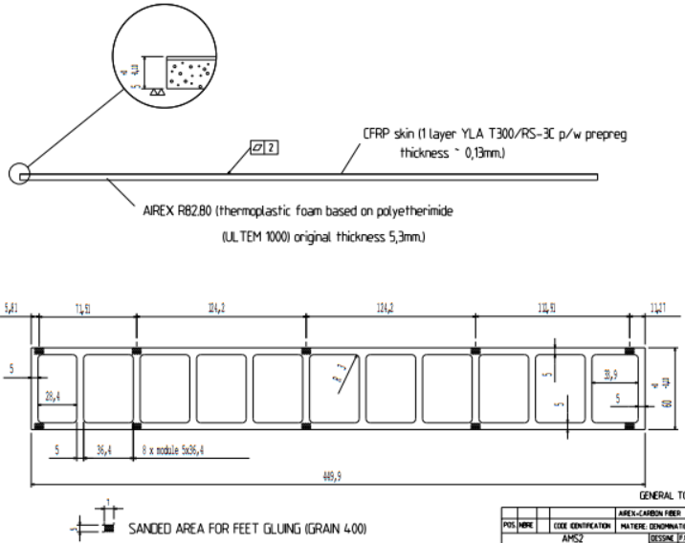
底部AIREX
一层0.13mm碳纤维
包含AIREX以及一层碳纤维蒙皮。AIREX原始厚度5.3mm、碳纤维厚度0.13mm。最终成品厚度5mm。
(碳纤维)表面有许多1×1的磨砂区域，供后续粘接FEET。
一层原始厚度5.3mm的AIREX
1×1的磨砂区域
Notes:
G:\keyan\别人的报告\菲利普AMS博士论文.pdf，附录C

Slide 8
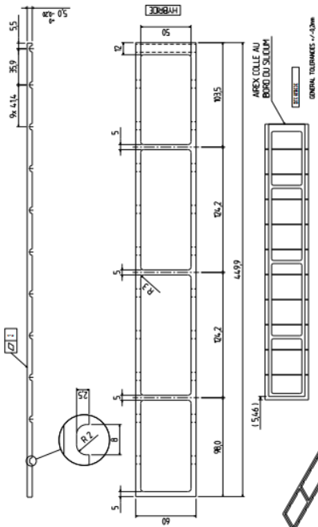
顶部AIREX
由纯AIREX加工成，最终成品厚度5mm。
加工了很多宽度8mm、圆半径2mm的‘桥洞’，用来保护‘桥洞’内的键合丝。
宽度8mm、圆半径2mm的‘桥洞’
Notes:
G:\keyan\别人的报告\菲利普AMS博士论文.pdf，附录D

Slide 9
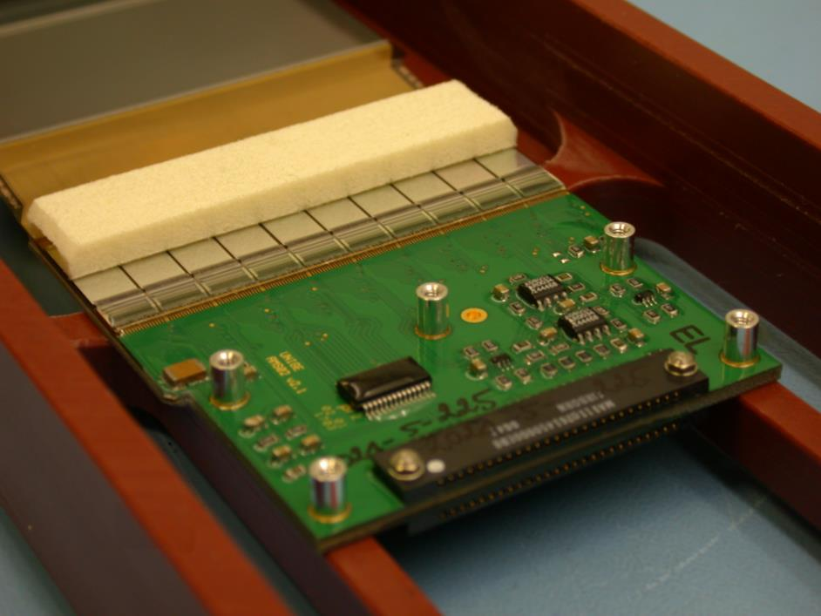
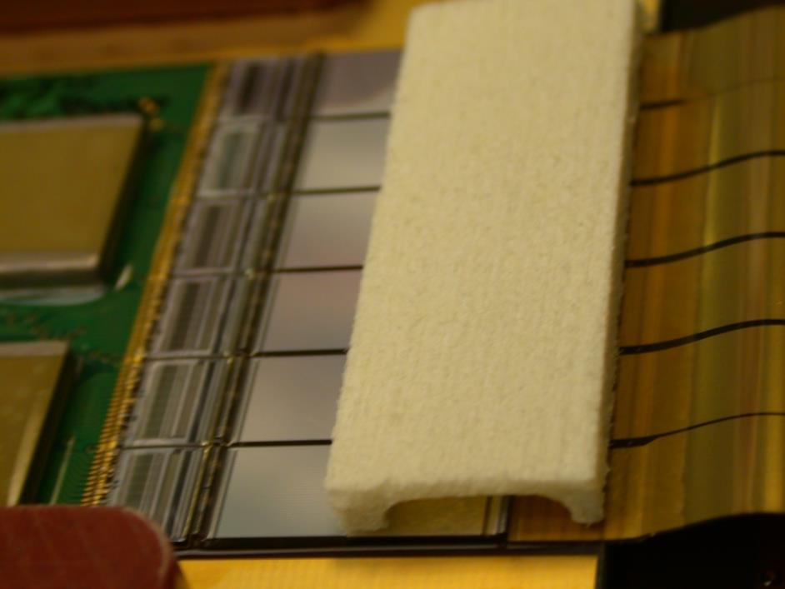
保护硅电容与Pitch Adaptor的AIREX
AIREX粘在正面ASIC板的硅电容与Pitch Adaptor上，保护键合丝
AIREX粘在背面ASIC板的硅电容与Pitch Adaptor上，保护键合丝
Notes:
H:\zotero文献\storage\G3GNT5TX\菲利普 - 第5章：装配.pdf 第51页的图5.21和5.22

Slide 10
底部AIREX的粘接
1、目检
2、准备胶
3、AIREX粘胶
4、AIREX粘接
Notes:
H:\zotero文献\storage\G3GNT5TX\菲利普 - 第5章：装配.pdf 第83页第5.5章节

Slide 11
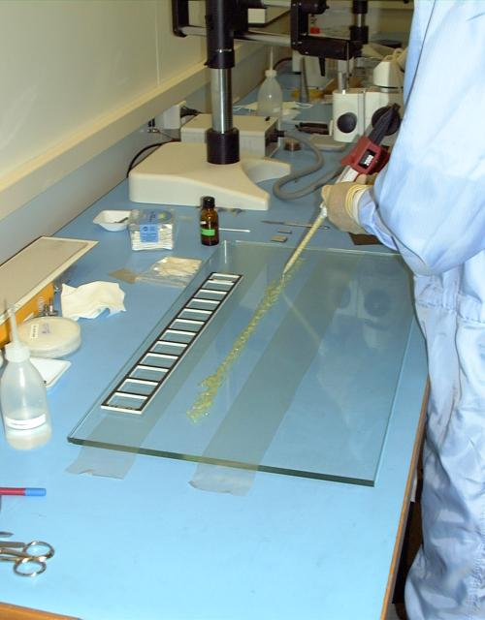
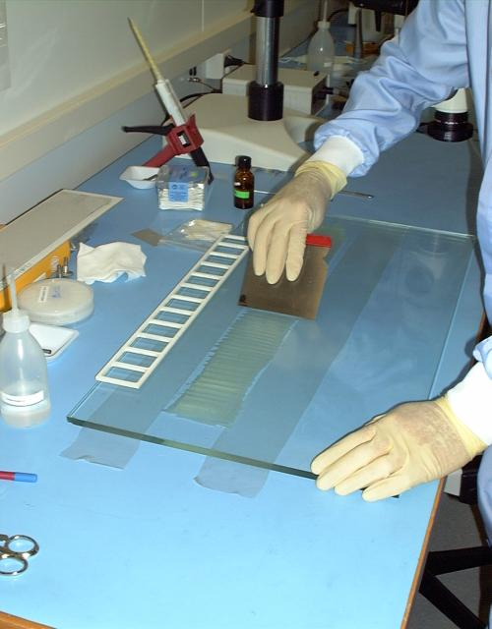
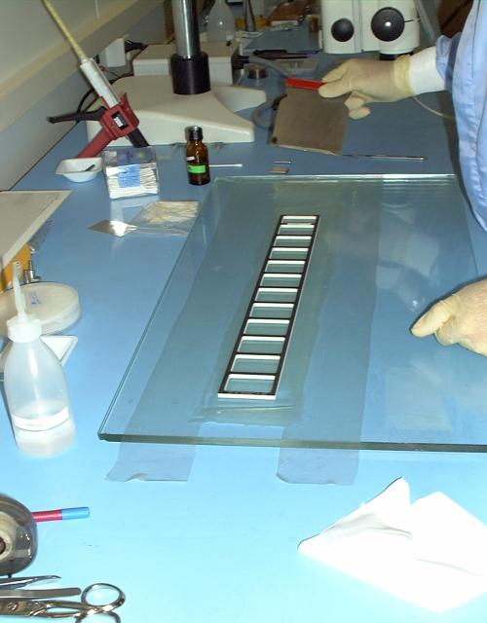
底部AIREX的粘接：准备胶
玻璃上粘俩80um厚胶带，涂胶
用刮板刷胶
AIREX朝下、放置在胶层上
Notes:
H:\zotero文献\storage\G3GNT5TX\菲利普 - 第5章：装配.pdf 第84页 图5.8/5.9/5.10

Slide 12
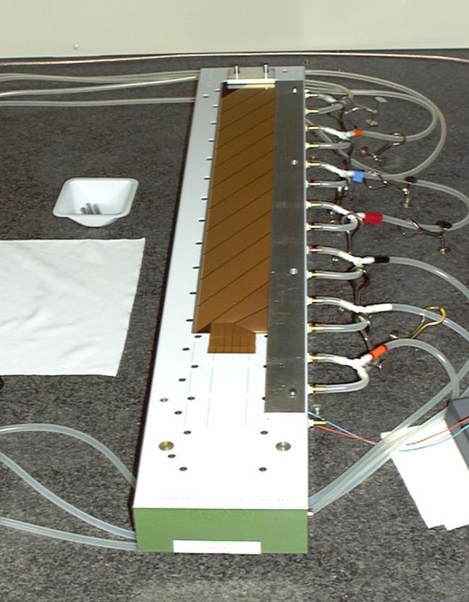
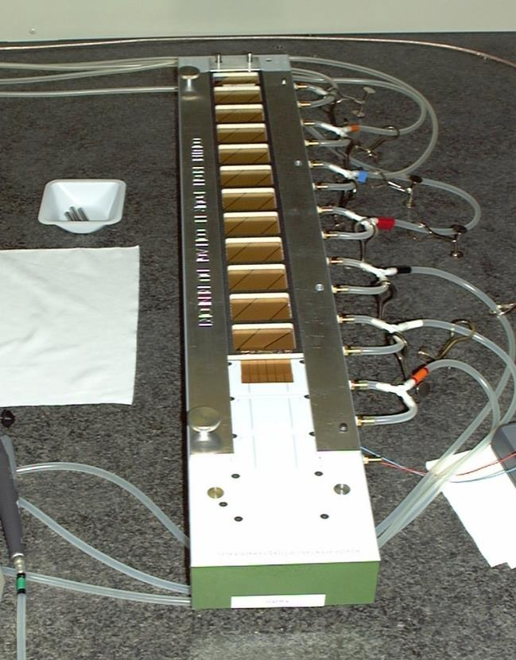
底部AIREX的粘接：AIREX粘接
AIREX
定位挡条
AIREX
定位挡条
AIREX
先安装右侧和顶部挡条
1、先放置AIREX、推向顶部和右侧挡条。
2、然后安装左侧挡条
Notes:
H:\zotero文献\storage\G3GNT5TX\菲利普 - 第5章：装配.pdf 第85页 图5.11/5.12/5.13

Slide 13
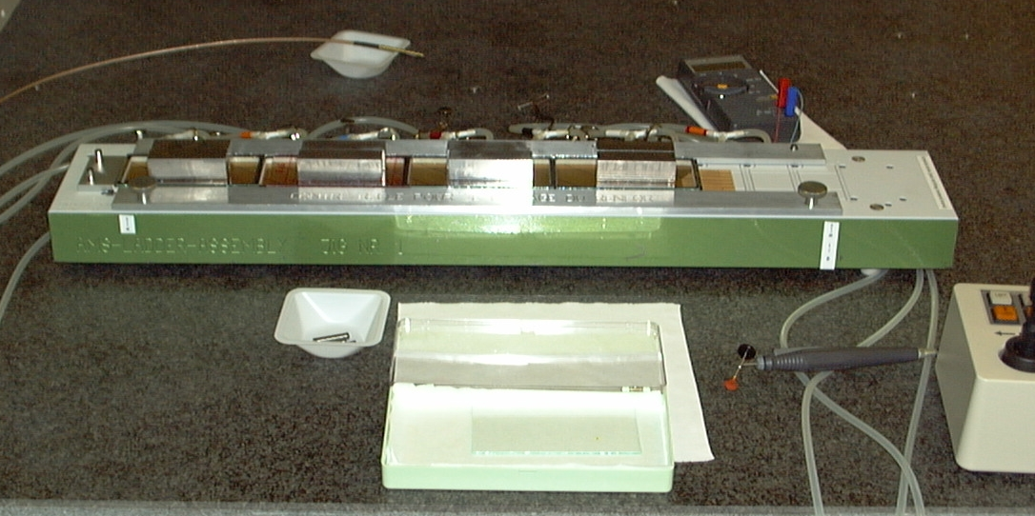
底部AIREX的粘接：AIREX粘接
铅砖
玻璃
上面压玻璃和铅砖

Slide 14
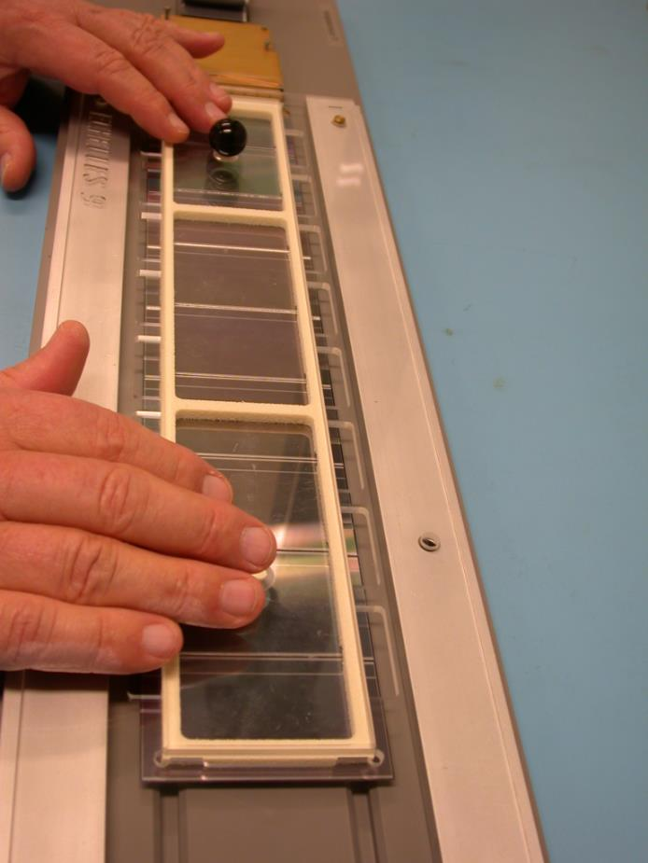
顶部AIREX的粘接
流程类似底部AIREX粘接。区别在于：
 | 底部AIREX | 顶部AIREX
材料 | 厚度5mm，包含0.13mm碳纤维蒙皮(非粘接)和AIREX(粘接) | 厚度5mm的AIREX，粘接面挖有‘桥洞’来避让键合丝
定位方法 | 3个金属挡条（AIREX两侧、以及靠ASIC端） | 亚克力导向工装
定位关键 | 不要碰到Z型键合丝 与FEET位置对齐 | 键合丝位置与‘桥洞’对齐
压合盖板材料 | 玻璃 | 亚克力
配重块 | 铅块 | 黄铜块
Notes:
H:\zotero文献\storage\G3GNT5TX\菲利普 - 第5章：装配.pdf 第93页 图5.27

Slide 15
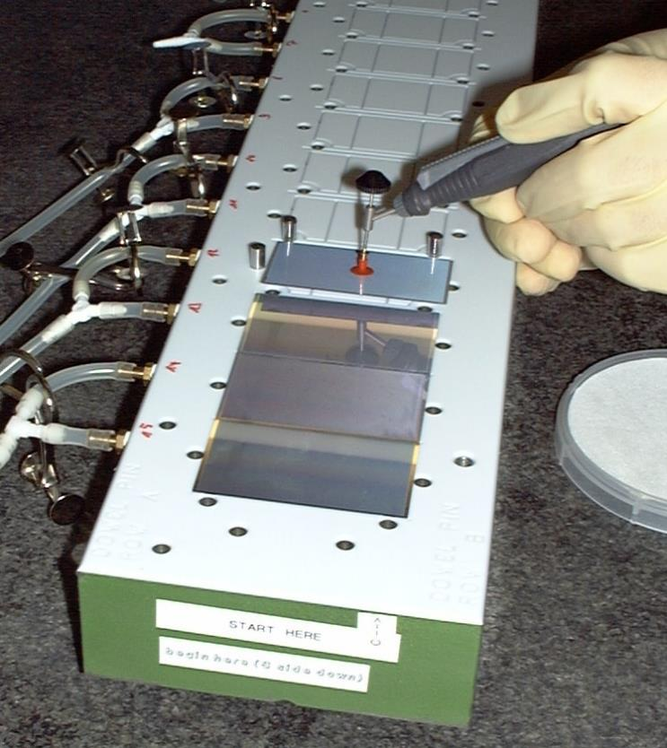
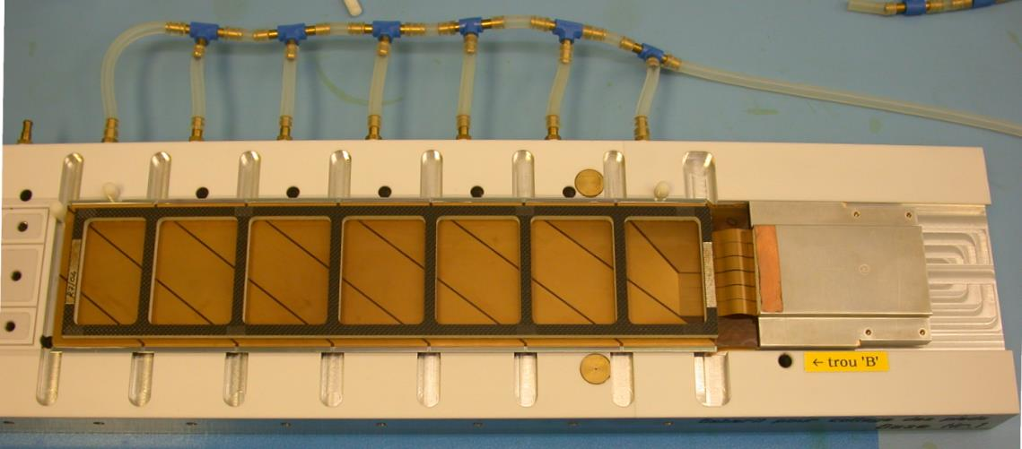
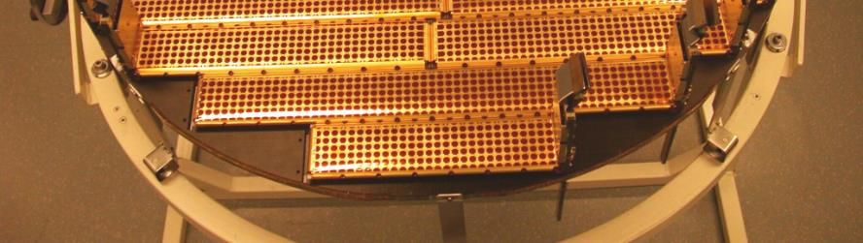
定位销钉材质
‘赛钢’塑料定位销
软连接
不锈钢定位销
Ladder重定位时，使用‘赛钢’塑料
ASIC包装盒
单硅片定位时，使用不锈钢
ASIC保证盒最终是竖直的
Notes:
H:\zotero文献\storage\G3GNT5TX\菲利普 - 第5章：装配.pdf
第80页 图5.2
第92页 图5.25
第93页 图5.29

Slide 16
总结
无论是AMS-02还是SCD，都遵循“先保证电性能、再满足结构/热的需求”的组装逻辑。
AMS-02使用了4处AIREX：
底部AIREX(带碳纤维蒙皮)，用于支撑Ladder并保护Z型键合丝。碳纤维蒙皮后续粘FEET。
顶部AIREX，带有‘桥洞’保护P型键合丝。
分别在顶部和底部ASIC板的硅电容与柔性板上方，保护键合丝。
AMS-02的胶水很稀。使用刷胶、蘸胶的方式为AIREX抹上胶，并用配重块压的形式来固化。没有严格控高的需求。

Slide 17
SCD的AIREX潜在问题
无配重块
配重块
Z型SFE
Z型SFE
AIREX
被配重压缩厚度
铝导热索
AIREX
厚度恢复
铝导热索
P型SFE
P型SFE
偏压柔性板(SBB)
偏压柔性板(SBB)
如果AIREX(及胶水)在配重下压缩形变太强，则移除配重后导致较大形变。

Slide 18
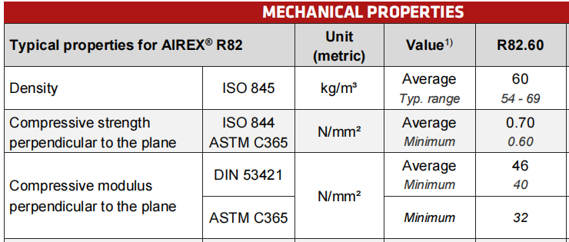
AIREX材料特性
600
60
50
AIREX压缩特性：
压缩强度0.7 Mpa
压缩模量46 MPa
假如AIREX总长600mm、宽60mm。含14个框条、每个框宽5mm。则AIREX面积约9500 mm²。
假设使用20kg的配重，则压强为0.02 MPa。压缩应变为0.02/46=0.045%。
AIREX厚度暂定5mm，则被压缩2.2um，可以忽略。
Notes:
G:\keyan\HERD项目文档\结构\日字形框架资料\AIREX FOAM\产品手册_AIREX_R82.pdf
G:\keyan\科研任务\260205_第一个Z型Ladder装配\文档\20260320_乔锐_AIREX计算器.xlsx

